Slide 1
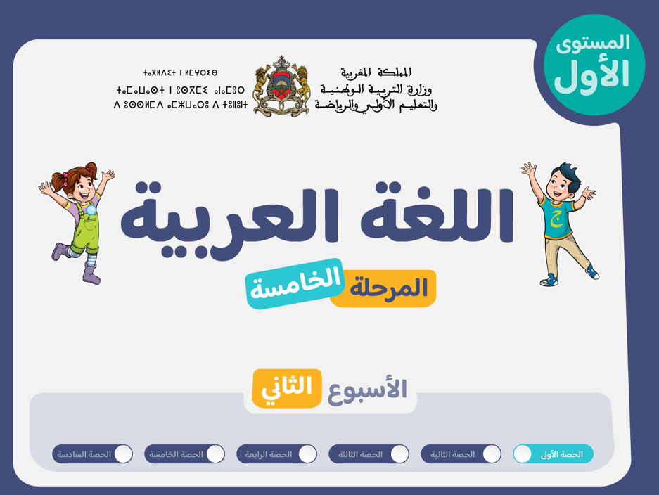

Slide 2

تنظيم حصص الأسبوع
اليوم 1 -
استماع وتحدث .
قراءة : تصفية الصعوبات + الطلاقة
ظواهر لغوية ـــــ نقل .
معجم.
استماع وتحدث.
قراءة تصفية الصعوبات
كتابة : إكمال كلمات
استماع وتحدث .
قراءة : تصفية الصعوبات + الطلاقة + الفهم القرائي
ظواهر لغوية - إملاء
استماع وتحدث.
قراءة : تصفية الصعوبات + الطلاقة
ظواهر لغوية
استماع وتحدث .
قراءة : أراجع ما تعلمته.
إنتاج كتابي .
استماع وتحدث.
قراءة : تصفية الصعوبات + الطلاقة
ظواهر لغوية

Slide 3








هيكلة حصة اليوم
-01افتتاح الحصة
الترحيب وتدبير السلوك .
أنشطة اعتيادية: إملاء.
كلمات بصرية + قراءة مشتركة
-02معجم
الحيوانات: إسطبل – حديقة الحيوانات– حيوانات الغابة –
حمار وحشي – لبؤة – يزأر
-03استماع وتحدث
تعرف واستثمار البنيات اللغوية:
الجملة الفعلية: أفضل/ أحب .... لأن ....
04-قراءة / كتابة
قراءة: تصفية الصعوبات (ن- ب – ت - ث- ي- ف- ق+ الشدة)
كتابة: رسم الحروف المتشابهة مع الشدة وإكمال كلمات

Slide 4

عند نهاية الحصة
على الأقل 80 %من المتعلمين سيكونون قادرين على:
تعرف مفردات معجم الحيوانات؛
تعرف واستثمار البنيات اللغوية: الجملة الفعلية: أفضل/ أحب ... لأنَّ ...؛
قراءة مقاطع وكلمات وجملا تتضمن الحروف المتشابهة والشدة؛
رسم مقاطع الحروف المتشابهة مع الشدة وإكمال كلمات.

Slide 5


افتتاح الحصة
افتتاح الحصة
الترحيب وتدبير السلوك
أنشطة اعتيادية:
إملاء: باً - قاً -ياً - قَلْباً – ثَلْجٌ - تُفّاحَةٌ
كلمات بصرية : لِأَنَّهُ – مِثْلَ – اَلَّتي – ماذا– لِماذا – خَرَجوا
قراءة مشتركة.

Slide 6



مرحبا بكم، سننطلق في حصة اللغة العربية.
اختــتام الحــصة
قراءة/ كتابة
استـماع وتحدث
معــــــــــجم
افتتاح الحصة

Slide 7


قبل أن نبدأ حصة اليوم سأذكركم بشروط الحصول على نجمة التميز.
اختــتام الحــصة
قراءة/ كتابة
استـماع وتحدث
معــــــــــجم
افتتاح الحصة
أُنْصِتُ وأَنْتَبِهُ جَيِّداً للدَّرْسِ.
دونَ أَنْ أَقِفَ، أَرْفَعُ أُصْبُعي لِلْإجابَةِ.

Slide 8



ضعوا اللوحة والكراسة في القمطر.
اختــتام الحــصة
قراءة/ كتابة
استـماع وتحدث
معــــــــــجم
افتتاح الحصة

Slide 9


خذوا الألواح سأملي عليكم مقاطع وكلمات (يملي الأستاذ على المتعلمين، تباعا المقاطع والكلمات– المكتوبة في الشريحة الانتقالية الخاصة بافتتاح الحصة - مع التصحيح على السبورة والألواح) ينتبه الأستاذ للمتعلمين المتعثرين في تمييز الحروف المملاة.
اختــتام الحــصة
قراءة/ كتابة
استـماع وتحدث
معــــــــــجم
افتتاح الحصة

Slide 10
بِدايَةً؛ ستتعلمون قراءة مجموعة من الكلمات.
اختــتام الحــصة
قراءة/ كتابة
استـماع وتحدث
معــــــــــجم
افتتاح الحصة
اَلَّتي
مِثْلَ
لِأَنَّهُ
خَرَجوا
لِماذا
ماذا

Slide 11
نَقرأ معا. رددوا معي. أنا أشير وأنتم تقرؤون ( الإشارة بدون ترتيب )
اختــتام الحــصة
قراءة/ كتابة
استـماع وتحدث
معــــــــــجم
افتتاح الحصة
اَلَّتي
مِثْلَ
لِأَنَّهُ
خَرَجوا
لِماذا
ماذا

Slide 12

سنقرأ معا نص القراءة المشتركة. سأقرأ النص جملة جملة باسترسال وأنتم ترددون بعدي جماعة.
اختــتام الحــصة
قراءة/ كتابة
استـماع وتحدث
معــــــــــجم
افتتاح الحصة

Slide 13

مـــعــجـــم
2
معجم
الحيوانات:
إسطبل – حديقة الحيوانات– حيوانات الغابة –
حمار وحشي – لبؤة – يزأر

Slide 14
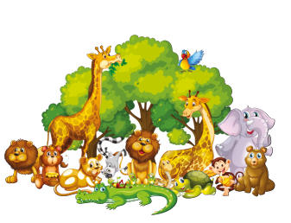

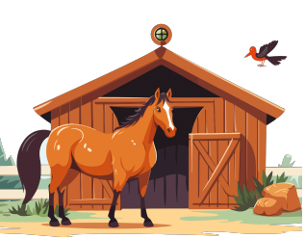



انتبهوا الآن. سوف نتعلم كلمات جديدة، سنستعملها للتحدث عن الحيوانات.
اختــتام الحــصة
قراءة/ كتابة
استـماع وتحدث
معــــــــــجم
افتتاح الحصة

Slide 15
هذا حصان، رددوا. أين ينام الحصان؟ يمكن للمتعلمين استعمال اللغة الأم للتعبير عن الكلمة.
اختــتام الحــصة
قراءة/ كتابة
استـماع وتحدث
معــــــــــجم
افتتاح الحصة

Slide 16

ينام الحصان في الإسطبل. هذا إسطبلٌ. رَدِّدوا : إسْطَبْلٌ.
اختــتام الحــصة
قراءة/ كتابة
استـماع وتحدث
معــــــــــجم
افتتاح الحصة
إِسْـطَـبْل

Slide 17
أَيْنَ توجد هذه الحيوانات؟ يمكن للمتعلمين استعمال اللغة الأم للتعبير عن الكلمة.
اختــتام الحــصة
قراءة/ كتابة
استـماع وتحدث
معــــــــــجم
افتتاح الحصة

Slide 18
توجد هذه الحيوانات في حديقة الحيوانات ـــ هذه حديقة الحيوانات. رَدِّدوا : حديقة الحيوانات.
اختــتام الحــصة
قراءة/ كتابة
استـماع وتحدث
معــــــــــجم
افتتاح الحصة
حَديقَةُ ٱلْحَيَواناتِ

Slide 19
نقول هذه حيوانات الغابة. حيواناتُ الغابة. رَدِّدوا : حيواناتُ الغابة.
اختــتام الحــصة
قراءة/ كتابة
استـماع وتحدث
معــــــــــجم
افتتاح الحصة
حَيَواناتُ ٱلْغابَةِ

Slide 20
من يسمي الحيوانات في الصورة؟
يمكن للمتعلمين استعمال اللغة الأم للتعبير مع إعطاء المقابل المباشر باللغة العربية.
اختــتام الحــصة
قراءة/ كتابة
استـماع وتحدث
معــــــــــجم
افتتاح الحصة

Slide 21
ماذا نسمي هذا الحيوان؟ يمكن للمتعلمين استعمال اللغة الأم للتعبير عن الكلمة.
اختــتام الحــصة
قراءة/ كتابة
استـماع وتحدث
معــــــــــجم
افتتاح الحصة

Slide 22
هذا حمار وحشي. حمار وحشي. رَدِّدوا : حمار وحشي.
اختــتام الحــصة
قراءة/ كتابة
استـماع وتحدث
معــــــــــجم
افتتاح الحصة
حَـمـار وَحْـشـيّ

Slide 23
ماذا نسمي هذا الحيوان؟ يمكن للمتعلمين استعمال اللغة الأم للتعبير عن الكلمة.
اختــتام الحــصة
قراءة/ كتابة
استـماع وتحدث
معــــــــــجم
افتتاح الحصة

Slide 24
هذه لبؤة – اللبؤة هي أنثى الأسد- هذه لبؤة ــــ رَدِّدوا: لبؤة.
اختــتام الحــصة
قراءة/ كتابة
استـماع وتحدث
معــــــــــجم
افتتاح الحصة
لَـبُـؤَة

Slide 25
ما اسم هذا الحيوان؟ ماذا يفعل؟ يمكن للمتعلمين استعمال اللغة الأم للتعبير عن الكلمة.
اختــتام الحــصة
قراءة/ كتابة
استـماع وتحدث
معــــــــــجم
افتتاح الحصة

Slide 26
الأسد يزْأَرُ. يَزْأَرُ. رَدِّدوا: يَزْأَرُ.
اختــتام الحــصة
قراءة/ كتابة
استـماع وتحدث
معــــــــــجم
افتتاح الحصة
يَـزْأَرُ

Slide 27
تعيشُ الحيواناتُ في الغابة وفي حديقة الحيوانات. رددوا: تعيشُ الحيواناتُ في الغابة وفي حديقة
الحيوانات.
اختــتام الحــصة
قراءة/ كتابة
استـماع وتحدث
معــــــــــجم
افتتاح الحصة

Slide 28
الآن سوف نراجع الكلمات التي تعرفنا عليها. أنا أشير وأنت تقول.
اختــتام الحــصة
قراءة/ كتابة
استـماع وتحدث
معــــــــــجم
افتتاح الحصة

Slide 29
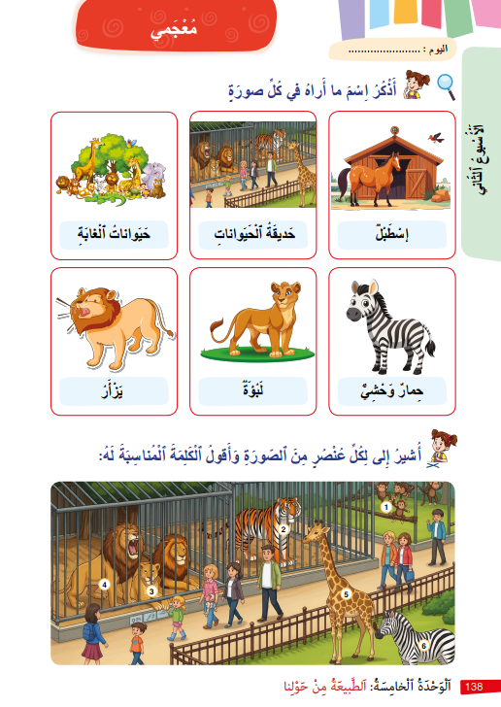

خذوا الكراسة ص 138. ستنجزون تمرين: أنا أشير وأنت تقول «في ثنائيات».
اختــتام الحــصة
قراءة/ كتابة
استـماع وتحدث
معــــــــــجم
افتتاح الحصة

Slide 30

كل واحد يشير إلى الصورة وصديقه يقول الكلمة المناسبة لها.
اختــتام الحــصة
قراءة/ كتابة
استـماع وتحدث
معــــــــــجم
افتتاح الحصة

Slide 31

استماع وتحدث
3
استماع وتحدث
تعرف واستثمار البنيات اللغوية:
الجملة الفعلية: أفضل/ أحب .... لأنَّ ...

Slide 32

سنتعلم الآن كيف نركب جملا نعبر بها عما نحبه مع ذكر لماذا (السبب). سأبدأ أنا أولا. انتبهوا.
اختــتام الحــصة
قراءة/ كتابة
استـماع وتحدث
معــــــــــجم
افتتاح الحصة

Slide 33
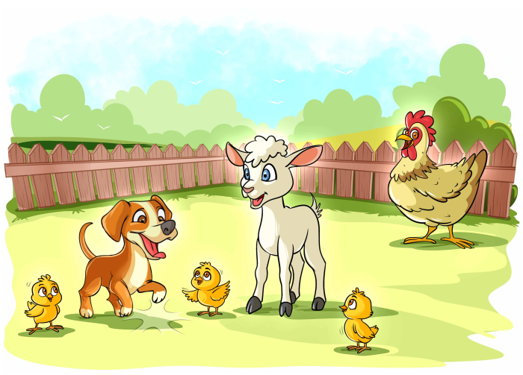
يفضل الجرو اللعب مع الكتاكيت. رددوا. ردد أنت.
اختــتام الحــصة
قراءة/ كتابة
استـماع وتحدث
معــــــــــجم
افتتاح الحصة

Slide 34
لأنَّ الكتاكيت ظريفة. (يشرح الأستاذ ظريفة) ـــــ رددوا. ردد أنت.
اختــتام الحــصة
قراءة/ كتابة
استـماع وتحدث
معــــــــــجم
افتتاح الحصة

Slide 35
يفضل الجرو اللعب مع الكتاكيت لأَنَّها ظريفَةٌ. رددوا. ردد أنت.
اختــتام الحــصة
قراءة/ كتابة
استـماع وتحدث
معــــــــــجم
افتتاح الحصة

Slide 36
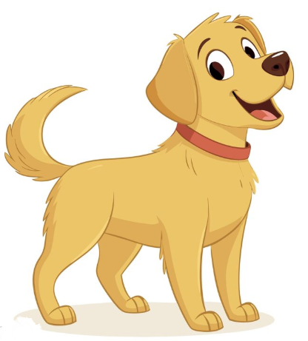
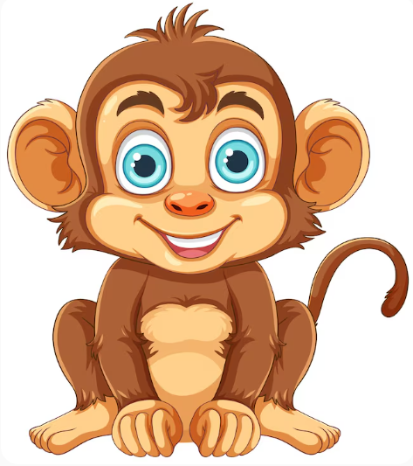
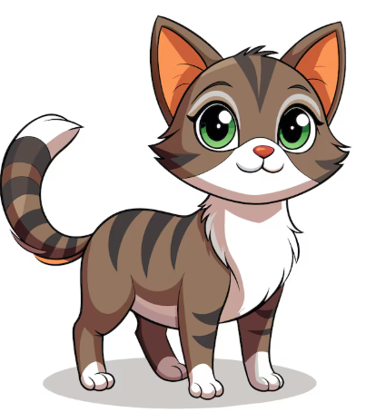
وأنت مع أي حيوان تفضل اللعب؟ لماذا؟ (يساعد الأستاذ المتعلمين على ذكر السبب)
اختــتام الحــصة
قراءة/ كتابة
استـماع وتحدث
معــــــــــجم
افتتاح الحصة

Slide 37

  يطلب الأستاذ من المتعلمين تركيب جمل تتضمن أفضل –أحب ... لأَنّ ..... يشرك الأستاذ جميع المتعلمين في النشاط (يمكن للمتعلم أن يذكر أي شيء يحبه: حيوان – لعبة – فاكهة ...).
اختــتام الحــصة
قراءة/ كتابة
استـماع وتحدث
معــــــــــجم
افتتاح الحصة

Slide 38
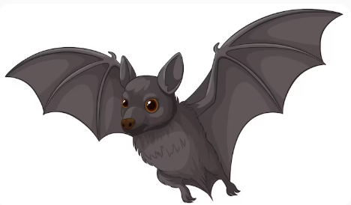

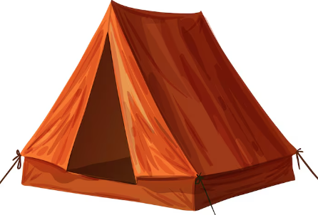

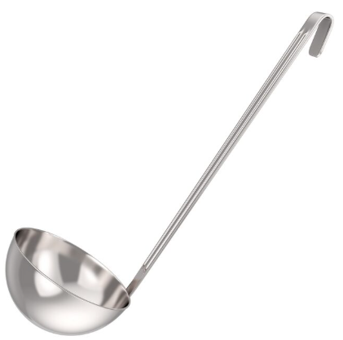
الآن سنلعب لعبة صيد الحروف. قفوا عندما تسمعون الصوت [خ]. من يقف أولا هو الفائز.
لا تقفوا إذا لم تسمعوا الصوت. ينطق الأستاذ كل كلمة مرتين.
اختــتام الحــصة
قراءة/ كتابة
استـماع وتحدث
افتتاح الحصة

Slide 39

وقت النجمة الآن. الفائز بنجمة الاستماع هو (هي) ..... صفقوا له (لها).
اختــتام الحــصة
قراءة/ كتابة
استـماع وتحدث
معــــــــــجم
افتتاح الحصة

Slide 40

قراءة كتابة
4
قراءة / كتابة
قراءة : تصفية الصعوبات (ب – ت- ث- ن- ي- ف- ق - الشدة).
كتابة: إكمال كلمات بمقاطع تتضمن الحروف المتشابهة مع الشدة.

Slide 41
اليوم سنتدرب على قراءة كلمات وجمل تتضمن الشدة. بداية نتذكر هذه الحروف المتشابهة.
اختــتام الحــصة
قراءة/ كتابة
استـماع وتحدث
معــــــــــجم
افتتاح الحصة
ن
ث
ت
ب
ـة
ق
ف
ي

Slide 42

هذا حرف الباء. حرف الباء كما في كلمة باب --- رددوا: باء - بابٌ
اختــتام الحــصة
قراءة/ كتابة
استـماع وتحدث
معــــــــــجم
افتتاح الحصة
ب
بابٌ

Slide 43

هذا حرف النون. حرف النون كما في كلمة نجمة --- رددوا: نون - نجمة
اختــتام الحــصة
قراءة/ كتابة
استـماع وتحدث
معــــــــــجم
افتتاح الحصة
ن
نَــجْـمَـةٌ

Slide 44

هذا حرف التاء. حرف التاء كما في كلمة توت --- رددوا: تاء - توتٌ
اختــتام الحــصة
قراءة/ كتابة
استـماع وتحدث
معــــــــــجم
افتتاح الحصة
ت
توتٌ

Slide 45

هذا حرف الياء. حرف الياء كما في كلمة يد --- رددوا: ياء - يدٌ
اختــتام الحــصة
قراءة/ كتابة
استـماع وتحدث
معــــــــــجم
افتتاح الحصة
ي
يَــدٌ

Slide 46
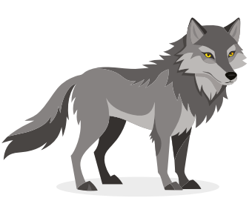
هذا حرف الثاء. حرف الثاء كما في كلمة ثعلبٌ --- رددوا: ثاء - ثعلب
اختــتام الحــصة
قراءة/ كتابة
استـماع وتحدث
معــــــــــجم
افتتاح الحصة
ث
ثَــعْـلَـبٌ

Slide 47

هذا حرف الفاء. حرف الفاء كما في كلمة فلفل --- رددوا: فاء - فلفلٌ
اختــتام الحــصة
قراءة/ كتابة
استـماع وتحدث
معــــــــــجم
افتتاح الحصة
ف
فُــلْــفُــلٌ

Slide 48
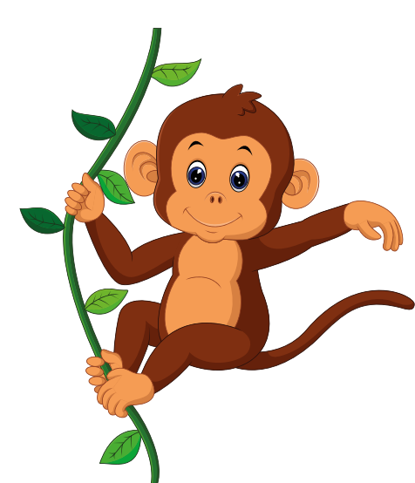
هذا حرف القاف. حرف القاف كما في كلمة قرد --- رددوا: قاف - قرد
اختــتام الحــصة
قراءة/ كتابة
استـماع وتحدث
معــــــــــجم
افتتاح الحصة
ق
قِــرْدٌ

Slide 49
من يقوم إلى السبورة ليسمي الحروف (الفئة د)
اختــتام الحــصة
قراءة/ كتابة
استـماع وتحدث
معــــــــــجم
افتتاح الحصة
ن
ث
ت
ب
ـة
ق
ف
ي

Slide 50
الآن، أقرأ المقاطع مع الشدة. رددوا بعدي. (ينمذج الأستاذ قراءة الشدة)
اختــتام الحــصة
قراءة/ كتابة
استـماع وتحدث
معــــــــــجم
افتتاح الحصة
فّاً
قَّ
تِّـ
بَّ
تّي
ثّاً
نّو
يّ

Slide 51
من يقرأ المقطع مع الشدة؟ تابعوا مع صديقكم.
اختــتام الحــصة
قراءة/ كتابة
استـماع وتحدث
معــــــــــجم
افتتاح الحصة
فّاً
قَّ
تِّـ
بَّ
تّي
ثّاً
نّو
يّ

Slide 52
من يقرأ؟ (خاص بالفئة د)
(التأكد من تعرف المتعلم على الحروف الموجودة على الشريحة قبل الشروع في قراءة المقاطع).
اختــتام الحــصة
قراءة/ كتابة
استـماع وتحدث
معــــــــــجم
افتتاح الحصة
فّاً
قَّ
تِّـ
بَّ
تّي
ثّاً
نّو
يّ

Slide 53
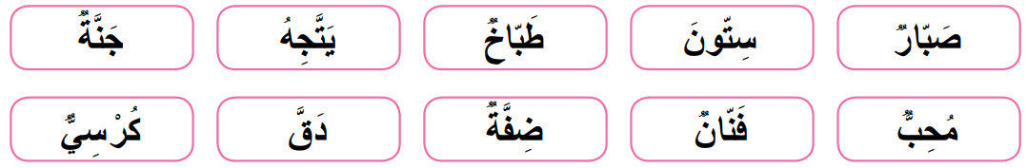
أقرأ. رددوا بعدي.
اختــتام الحــصة
قراءة/ كتابة
استـماع وتحدث
معــــــــــجم
افتتاح الحصة

Slide 54
من يقرأ؟ سأعين 6 منكم لقيادة القراءة.
اختــتام الحــصة
قراءة/ كتابة
استـماع وتحدث
معــــــــــجم
افتتاح الحصة

Slide 55
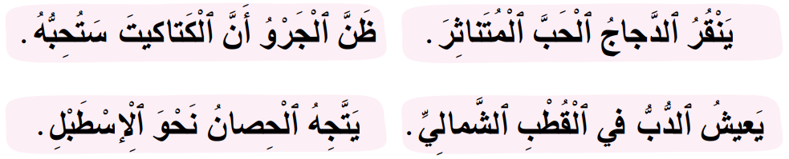
أقرأ الجمل باسترسال. رددوا بعدي.
اختــتام الحــصة
قراءة/ كتابة
استـماع وتحدث
معــــــــــجم
افتتاح الحصة

Slide 56
من يقرأ؟ سأعين 6 منكم لقيادة القراءة. اقرؤوا باسترسال.
اختــتام الحــصة
قراءة/ كتابة
استـماع وتحدث
معــــــــــجم
افتتاح الحصة

Slide 57

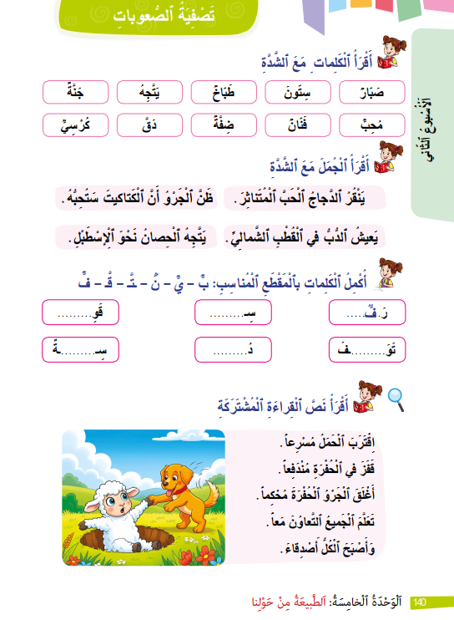
خذوا الكراسة الصفحة 140.
اختــتام الحــصة
قراءة/ كتابة
استـماع وتحدث
معــــــــــجم
افتتاح الحصة

Slide 58
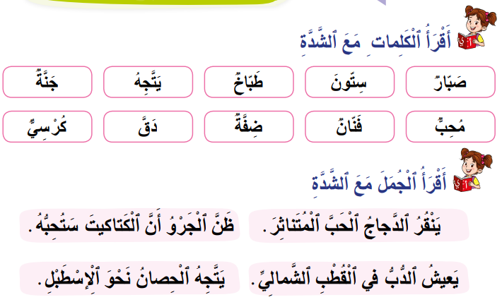

في ثنائيات ـــــ كل واحد منكم يقرأ الكلمات والجمل لزميله. سأمر بين الصفوف لأساعدكم.
اختــتام الحــصة
قراءة/ كتابة
استـماع وتحدث
معــــــــــجم
افتتاح الحصة

Slide 59
وقت النجمة الآن. الفائز بنجمة القراءة: ....
اختــتام الحــصة
قراءة/ كتابة
استـماع وتحدث
معــــــــــجم
افتتاح الحصة

Slide 60

قفوا، سنردد أنشودة "حيوانات المزرعة" مع الحركات.
اختــتام الحــصة
قراءة/ كتابة
استـماع وتحدث
معــــــــــجم
افتتاح الحصة

Slide 61
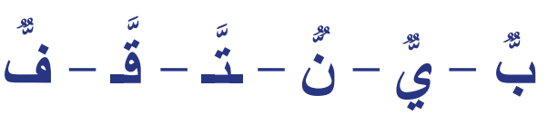
سنتعلم كيف نكمل كلمة بالمقطع الناقص من مقاطع الحروف المتشابهة مع الشدة.
تابعوا معي.
اختــتام الحــصة
قراءة/ كتابة
استـماع وتحدث
معــــــــــجم
افتتاح الحصة

Slide 62

أقرأ أولا المقطع أو المقاطع المكتوبة من الكلمة التي سأكملها: رَ.
اختــتام الحــصة
قراءة/ كتابة
استـماع وتحدث
معــــــــــجم
افتتاح الحصة
رَ ...

Slide 63
أسأل: ما هو المقطع الذي سأكمل به الكلمة لكي أحصل على كلمة مفيدة؟ بٌّ – يٌّ – نٌّ - ـتَّـ -
قَّ - فٌّ
اختــتام الحــصة
قراءة/ كتابة
استـماع وتحدث
معــــــــــجم
افتتاح الحصة
رَ ...

Slide 64
إذن المقطع الذي سأكمل به الكلمة هو: فٌّ لأحصل على كلمة رَفٌّ.
اختــتام الحــصة
قراءة/ كتابة
استـماع وتحدث
معــــــــــجم
افتتاح الحصة
رَ ...

Slide 65

أكمل الكلمة بالمقطع الناقص، هكذا - من يعيد قراءة الكلمة؟
اختــتام الحــصة
قراءة/ كتابة
استـماع وتحدث
معــــــــــجم
افتتاح الحصة
رَفّ

Slide 66
الآن دوركم، من يقرأ المقاطع المكتوبة من الكلمة التي سنكملها؟
اختــتام الحــصة
قراءة/ كتابة
استـماع وتحدث
معــــــــــجم
افتتاح الحصة
تَـوَ ...ـفَ

Slide 67
من بين المقاطع التالية: بٌّ – يٌّ – نٌّ - ـتَّـ - قَّـ ، ما هو المقطع الذي سنكمل به الكلمة لتصبح
كلمة مفيدة؟
اختــتام الحــصة
قراءة/ كتابة
استـماع وتحدث
معــــــــــجم
افتتاح الحصة
تَـوَ ...ـفَ

Slide 68
من يقول الكلمة التي سنكملها؟ اكتبوا الكلمة كاملة على ألواحكم.
اختــتام الحــصة
قراءة/ كتابة
استـماع وتحدث
معــــــــــجم
افتتاح الحصة
تَـوَ ...ـفَ

Slide 69

ارفعوا ألواحكم. صححوا.
اختــتام الحــصة
قراءة/ كتابة
استـماع وتحدث
معــــــــــجم
افتتاح الحصة
تَـوَقَّـفَ

Slide 70
خذوا الكراسة الصفحة 140. أكملوا الكلمات بالمقطع المناسب. (يشرح الأستاذ المطلوب.
يتم التصحيح على السبورة وفي الكراسات).
اختــتام الحــصة
قراءة/ كتابة
استـماع وتحدث
معــــــــــجم
افتتاح الحصة

Slide 71
خذوا دفاتر الكتابة. اكتبوا المقاطع. ( يرسم الأستاذ النموذج للمتعلمين مسبقا في دفاترهم ).
اختــتام الحــصة
قراءة/ كتابة
استـماع وتحدث
معــــــــــجم
افتتاح الحصة
نٍّ
يّ
فّاً
قَّـ
ــتِّــ

Slide 72
وقت النجمة الآن. الفائز بنجمة الكتابة: .....
اختــتام الحــصة
قراءة/ كتابة
استـماع وتحدث
معــــــــــجم
افتتاح الحصة

Slide 73
اختــتام الحــصة
5
اختــتام الحــصة
ماذا تعلمتم اليوم؟
واجباتكم المنزلية.

Slide 74

تعلمنا اليوم كلمات جديدة، سنستعملها عند التحدث عن الحيوانات. من يذكرني بهذه الكلمات؟ 
اختــتام الحــصة
قراءة/ كتابة
استـماع وتحدث
معــــــــــجم
افتتاح الحصة

Slide 75


تعلمنا أيضا كيف نقرأ ونكتب كلمات وجملا تتضمن الشدة. من يقرأ ؟
اختــتام الحــصة
قراءة/ كتابة
استـماع وتحدث
معــــــــــجم
افتتاح الحصة

Slide 76

في البيت أعيدوا قراءة الكلمات والجمل في الكراسة ص 140.
اختــتام الحــصة
قراءة/ كتابة
استـماع وتحدث
معــــــــــجم
افتتاح الحصة

Slide 77
في البيت، انقلوا الكلمات ص 140 في دفاتركم، سأملي عليكم بعضا منها غدا.
اختــتام الحــصة
قراءة/ كتابة
استـماع وتحدث
معــــــــــجم
افتتاح الحصة

Slide 78


إلى الحصة القادمة.

